Slide 1
«Poema 20»
Pablo Neruda
Imagina página 37

Slide 2
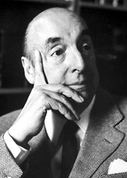
Pablo Neruda (1904-1973)
“Poema 20” viene de su libro Veinte poemas de amor y una canción desesperada. Lo publicó cuando tenía 20 años.
Pablo Neruda recibió el premio Nobel de Literatura en 1971.

Slide 3
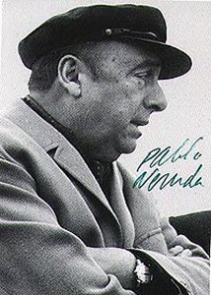
Pablo Neruda (1904-1973)
“Este poema consiste en 32 versos, distribuidos en 15 estrofas de dos versos y 2 versos aparte.

Slide 4
Estrellado(a)
El cielo está estrellado. Está lleno de estrellas.

Slide 5

tiritar
Las estrellas tiritan en el cielo.

Slide 6

El astro
El astro es sinónimo de estrella.

Slide 7
triste
Yo estoy muy triste porque mi novio rompió conmigo.

Slide 8


el viento
Hace mucho viento hoy. La señora pierde su sombrero a causa del viento fuerte.

Slide 9
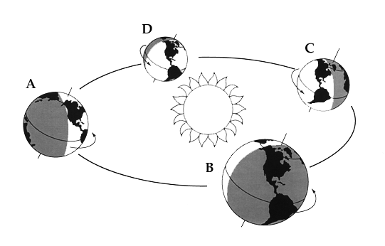
girar
La tierra gira alrededor del sol.

Slide 10

besar
Mi novia me besa porque le di flores a ella.

Slide 11
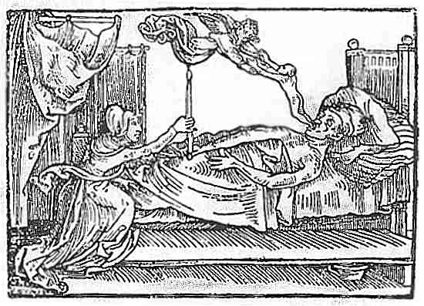
el alma
Tu alma es tu parte espiritual e inmortal.

Slide 12
Amar(se)
Ellos se aman mucho. Comparten un amor muy especial.

Slide 13

el corazón
A Miguel le duele el corazón porque su novia lo abandonó.

Slide 14

la voz
Ella canta muy bien; tiene una voz hermosa.

Slide 15
el oído
El oído es el sinónimo de la oreja.

Slide 16
el cuerpo
El cuerpo de un ser humano (una persona) consiste en la cabeza, el tronco y las extremidades (piernas, brazos).

Slide 17

El olvido/olvidar
El hombre no recuerda donde están sus llaves. Él olvida. El olvido es un síntoma de la vejez (old age).

Slide 18
CONTESTEN LAS PREGUNTAS SOBRE EL POEMA
¿En qué persona está escrito el poema?
¿Qué parte del día es?
Da un ejemplo de personificación en esta primera parte del poema.
¿A quién se refiere el pronombre “LA” en los versos 6, 7 y 8?
¿Por qué está triste el autor?

Slide 19
¿A quién perdió el autor?
¿Por qué la perdió?

Slide 20
CONTESTEN SOBRE EL POEMA
¿Cómo describe el autor a su amada (loved one)?
¿Qué significa? “Es tan corto el amor, y es tan largo el olvido.”
¿Está todavía (still) enamorado de ella?
Da un ejemplo en el poema.
¿Cuál es la contradicción?

